Slide 1
Проект «Школа Росатома» отраслевая образовательная инициатива Госкорпорации «Росатом»
Н.В. Шурочкова
Советник Управления по работе с регионами Госкорпорации «Росатом»

Slide 2
Проект «Школа Росатома» реализуется с 2011–2012 учебного года
В 15 Субъектах РФ
Красноярский край
Пензенская обл.
Свердловская обл.
Челябинская обл.
Нижегородская обл.
Томская обл.
Сраатовская обл.
Ростовская обл.
Смоленская обл.
Курская обл.
Воронежская обл.
Мурманская обл.
Ленинградская обл.
Ульяновская обл.
Чуктоский АО
Приняли участие в проекте: представители 243 детских садов и 148 школ.

Slide 3
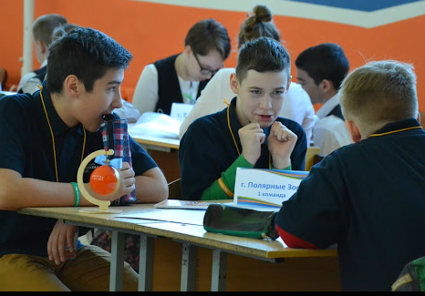
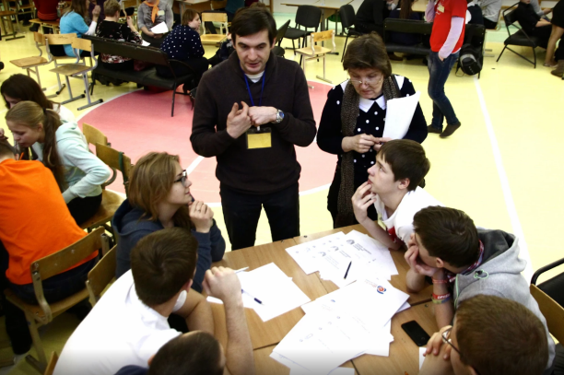
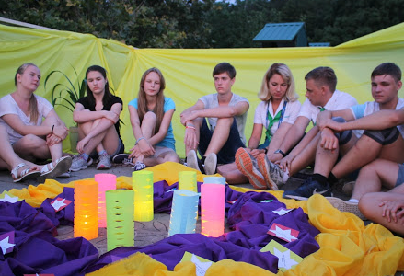
Уникальные события в рамках проекта
Метапредметная олимпиада школьников Города: Трехгорный, Снежинск, Новоуральск. Более 2000 детей ежегодно.
Отраслевая смена для одаренных детей в ВДЦ «Орлёнок», 1000 детей из 20 городов Росатома
25 атомклассов в лучших школах городов Росатома. Поставлено оборудование по физике и химии
Атом-ТВ: детский youtube-канал
Традиция ежегодно отмечать начало учебного года всем городом.

Slide 4
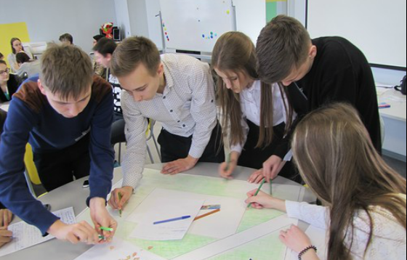
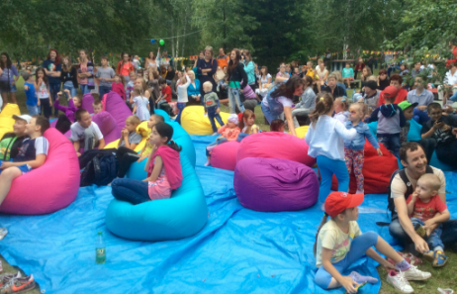
Инновационная сеть образовательных организаци «Школа Росатома» (софинансирование с муниципалитетом 50/50 на 3 года)
4 школы: Саров, Заречный ЗАТО, Новоуральск и Зеленогорск
5 детских садов: Зеленогорск, Новоуральск, Заречный ЗАТО, Трехгорный, Озерск
В каждой школе сети созданы пространства «OpenSpace» (минимум 180 кв.м.) Используются технологии развивающего обучения. Оснащены новейшей техникой.
В каждом детском саду сети созданы пространства «OpenSpace» (минимум 150 кв.м.)
Реализуются программы развития детей, в основе которых свободный выбор деятельности, и двуязычие

Slide 5
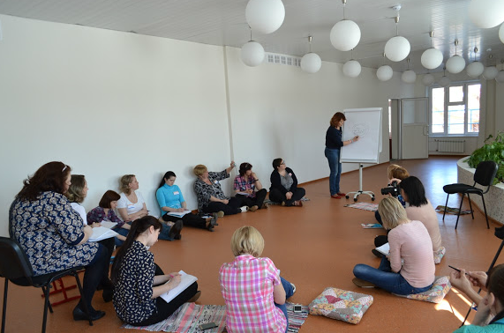
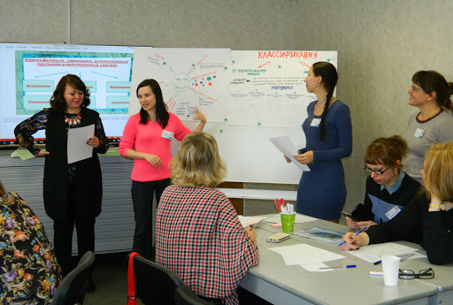
Конкурсная программа проекта «Школа Росатома»
За 5 лет — 100 стажировок для 2000 педагогов
Профессиональное инновационное сообщество 600 лучших педагогов

Slide 6
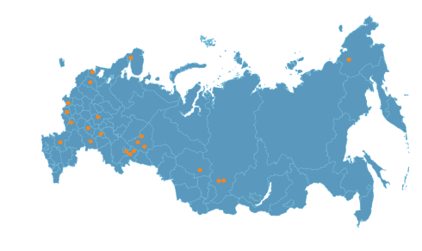
Проектируем будущее в 21 городе «Росатома»
Миссия проекта
Проектировать будущее с детьми, их родителями, педагогами и всеми жителями
Оказываться в этом будущем раньше других
Цель проекта
Поддержка и развитие уникальности городов расположения предприятий ГК «Росатом» через формирование современных профессионально-общественных представлений о требованиях к современному качеству образования

Slide 7
Города-участники проекта лидируют по ряду региональных и федеральных показателей
По итогам 2015 в профессиональных конкурсах регионального уровня выиграли или стали призерами 16 педагогов
По итогам 2015 в профессиональных конкурсах федерального уровня выиграли или стали призерами 3 педагога (Новоуральск (2), Трехгорный (1)).
Ежегодно от 12 до 20 школ городов-участников проекта входят в ТОР-500 лучших школ России и 2-4 школы входят в ТОР-100 лучших школ России

Slide 8
Города-участники проекта лидируют по ряду региональных и федеральных показателей
Город | Учащиеся города, ставших призерами или победителями областного этапа Всероссийской олимпиады школьников
 | Количество | Доля от всех призовых мест по субъекту РФ
Димитровград | 36 | 57%
Железногорск | 18 | 37,5%
Заречный ЗАТО | 14 | 38,9%
Зеленогорск | 11 | 24,4%
Новоуральск | 30 | 50%
Озерск | 24 | 38,1%
Саров | 34 | 66,7%
Северск | 26 | 51%
Снежинск | 20 | 37%
Сосновый Бор | 13 | 21%

Slide 9
Структура проекта в 2016-2017 году
9
Конкурсная программа для детей и взрослых
Системные мероприятия «Школы Росатома»
Проекты «Школы Росатома»
Образовательные программы (семинары, стажировки, повышение квалификации)
Сайт www.rosatomschool.ru

Slide 10
Конкурсная программа
Для педагогов
Для детей
Для д/с и школ
Конкурс воспитателей
Конкурс детских садов
Конкурс учителей
Конкурс школ
Мероприятие для дошкольников и их родителей
Искусство и творчество в танце
Инженерное творчество и изобретательство
Интернет-газета «Школы Росатома»
Дизайн на службе человеку

Slide 11
Системные мероприятия проекта «Школа Росатома»
УСТАНОВОЧНЫЙ СЕМИНАР
ДЕНЬ ЗНАНИЙ
Атом-ТВ
ДЕНЬ УЧИТЕЛЯ
ВЫПУСКНОЙ ВЕЧЕР
ФИНАЛЫ КОНКУРСОВ
МЕТАПРЕДМЕТНАЯ ОЛИМПИАДА

Slide 12
Проекты «Школы Росатома»
ОТРАСЛЕВЫЕ СМЕНЫ ДЛЯ ОДАРЕННЫХ ДЕТЕЙ В ВДЦ
АТОМКЛАССЫ
ИННОВАЦИОННАЯ СЕТЬ ОБРАЗОВАТЕЛЬНЫХ ОРГАНИЗАЦИЙ «ШКОЛА РОСАТОМА»

Slide 13
Образовательные программы
«Школы Росатома»
СТАЖИРОВКИ В ИННОВАЦИОННОЙ СЕТИ ОБРАЗОВАТЕЛЬНЫХ ОРГАНИЗАЦИЙ «ШКОЛА РОСАТОМА»
СЕМИНАРЫ
СТАЖИРОВКИ У ПОБЕДИТЕЛЕЙ КОНКУРСОВ
ПОВЫШЕНИЕ КВАЛИФИКАЦИИ
В РАМКАХ МЕРОПРИЯТИЙ «ШКОЛЫ РОСАТОМА»
ЗАРУБЕЖНЫЕ СТАЖИРОВКИ

Slide 14
ОБНОВИЛСЯ САЙТ ПРОЕКТА
www.rosatomschool.ru

Slide 15
Планы
Выстраивание сети образовательных организаций «Школы Росатома» за рубежом
Выстраивание сети международных лагерей в России и за рубежом, которые будут выстроены на самых лучших российских технологиях
Расширение инновационной сети «Школа Росатома» (+2 детских сада и +3 школы)

